Slide 1
자료구조 Practice week 1
Present by Yangwoo-Kim

Slide 2
E-mail
ywkim@sju.ac.kr
도움이 필요하면 언제든 메일주세요.

Slide 3
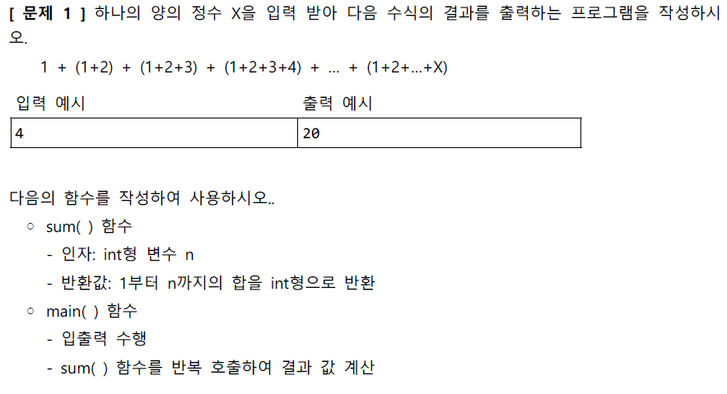

Slide 4
Sum 함수로 구현

Slide 5
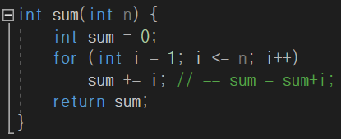
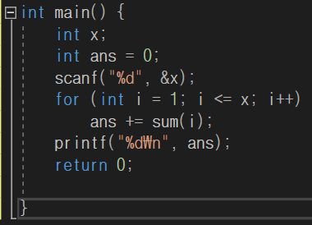
code

Slide 6
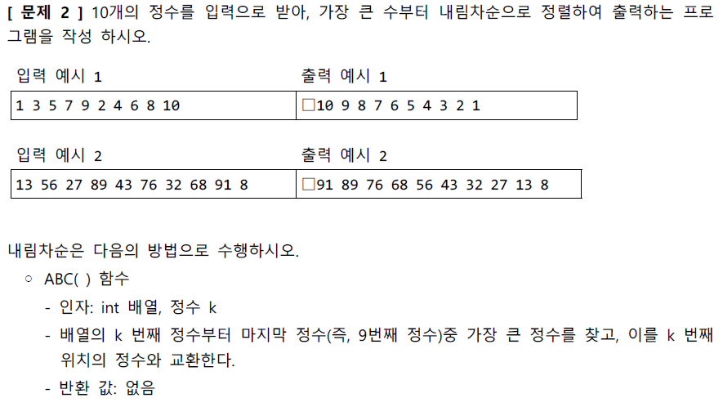

Slide 7
ACB() 함수
부배열 중에 가장 큰수의 pointer(*)를 기억한 후에 부배열의 가장 첫번째(k) 수와 swap
ABC 함수에서 호출된 부배열
10 9 4 2 7 6 8 1
k(부배열의 가장 첫번째 수로써 부배열중에 가장 큰 수를 넣을 위치)
10 9 4 2 7 6 8 1
k
가장 큰수를 찾아서 주소를pointer(*)로 저장
10 9 8 2 7 6 4 1
k
두 수의 위치를 바꿈

Slide 8
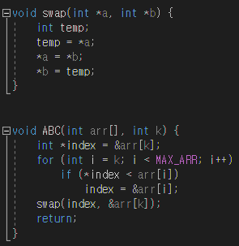
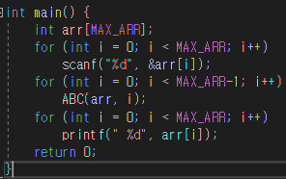
code

Slide 9
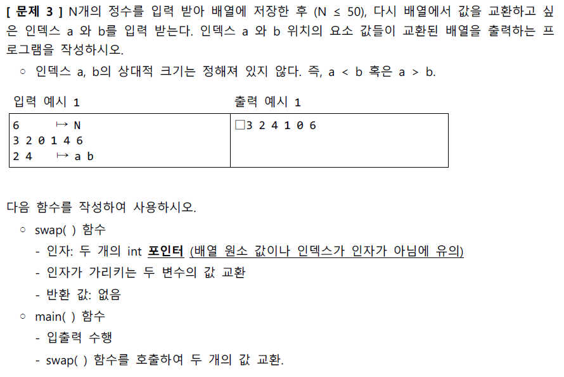

Slide 10
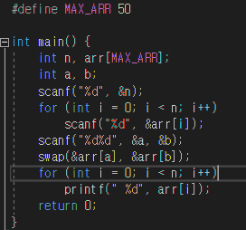
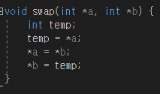
Swap

Slide 11
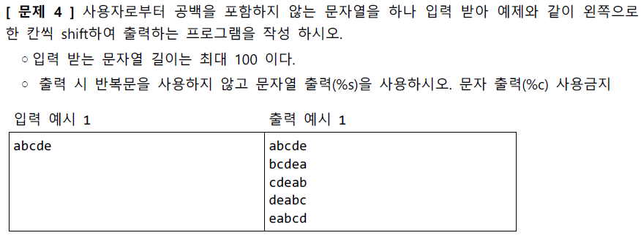

Slide 12
풀이
temp
임시변수 temp에 첫번째 알파벳을 보관한후
맨뒤를 제외한 나머지 알파벳을 앞의 알파벳에 덮어 쒸운후
임시보관해놓은 첫번째 알파벳을 마지막에 복원
‘a’
a b c d e
temp
‘a’
a
b
c
d
e
temp
‘a’
b c d e e
temp
‘a’
b c d e a

Slide 13
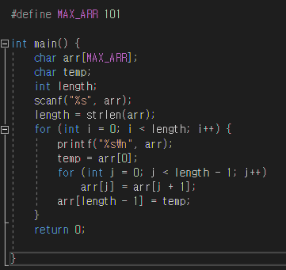
code

Slide 14
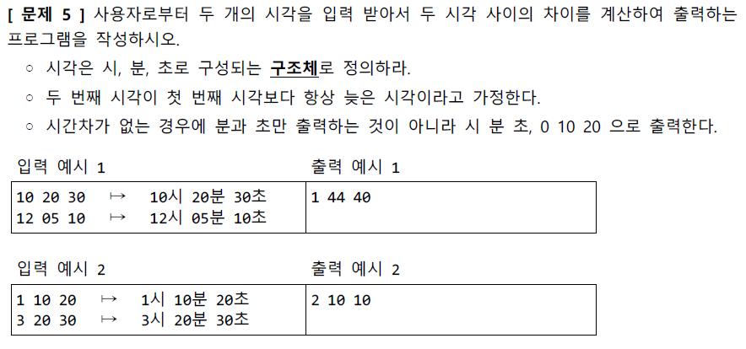

Slide 15
풀이
1시간은 3600초 1분은 60초로 변환
예 : 3시간 30분 36초 = 3*3600+30*60+36 = 12636초
2개의 시간을 뺀후 다시 시간, 분, 초로 환원
3600
12636
….3
시간
60
1836
….30
분
36
초

Slide 16
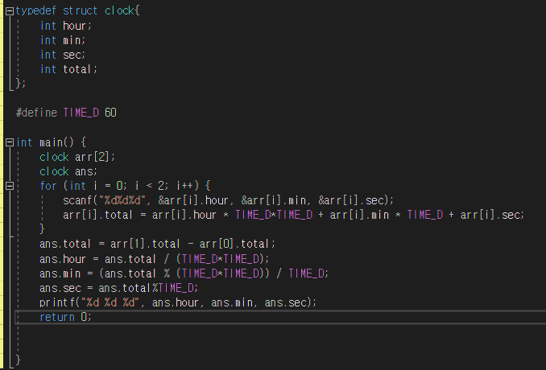
code

Slide 17
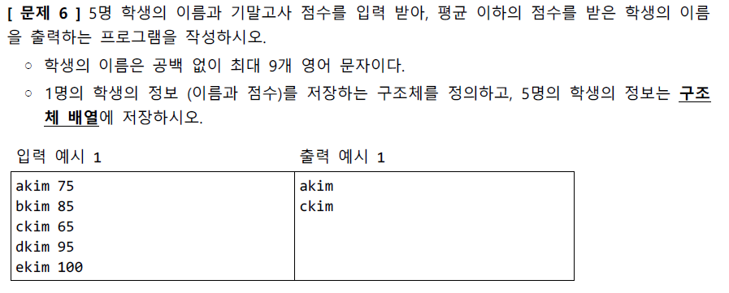
구조체 기본

Slide 18
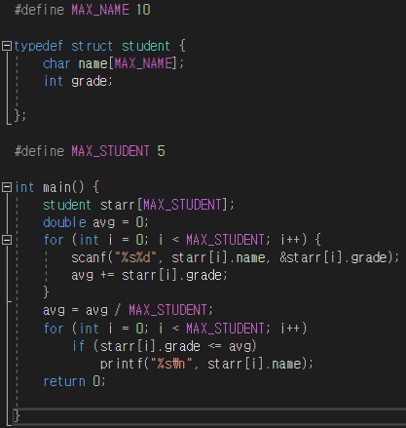
code

Slide 19
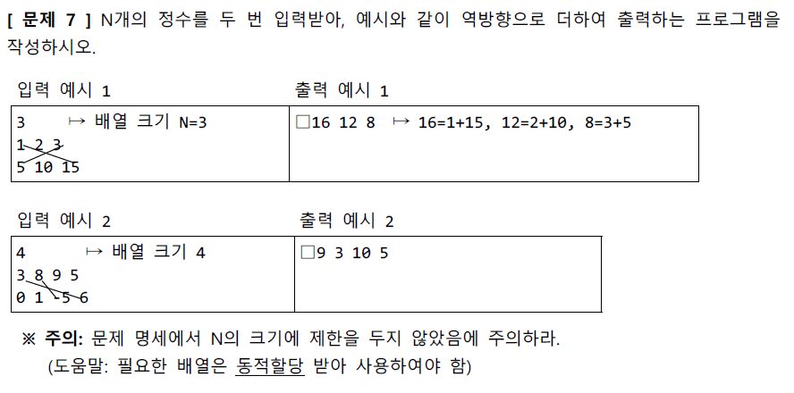
동적할당

Slide 20
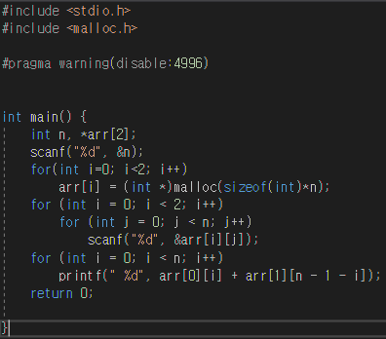
code

Slide 21
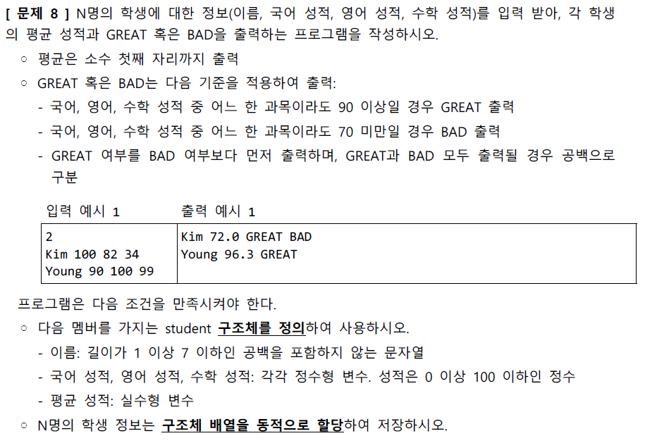
동적할당 + 구조체

Slide 22
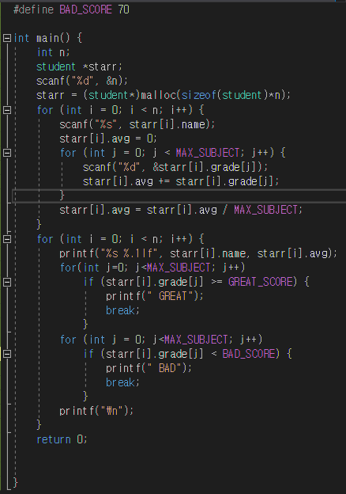
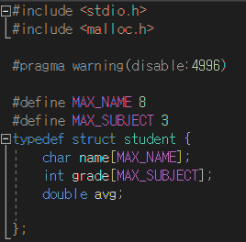
code

